Slide 1


Nova Stack
APPLICATION
TOURISME ÉCO-RESPONSABLE :
Presentation by
Nova Stack

Slide 2



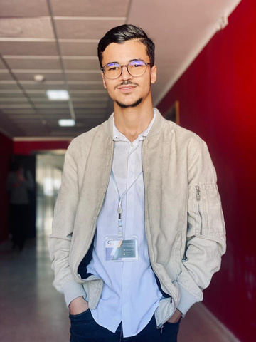
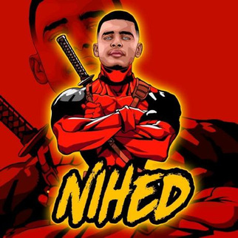
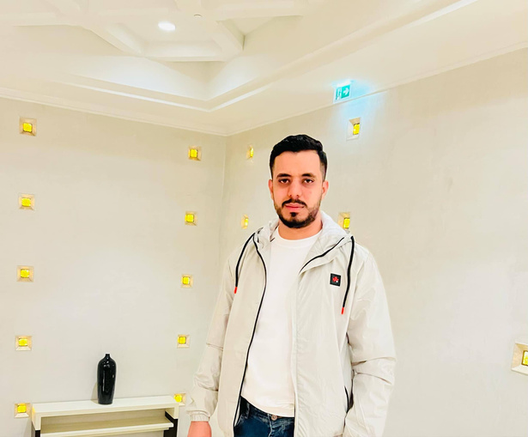
Haythem Raggad
Sahar gaiche
Fadi Zagdoud
Membres de l'équipe
Leader
Co-Leader
Nihed BenAbdennour
KHAYREDDINE HILALI
Marketing
Graphic Designer
BORCELLE
Our Team
www.reallygreatsite.com

Slide 3
TABLE OF CONTENT
Novastack
Introduction
Exemple RDF/XML (ontologie complète)
Définir les Classes
requêtes DL Query dans Protégé
Définir les Object Properties (relations)
Créer les Individus (Instances)
Définir les Data Properties
Ajouter des Restrictions (OWL)
1

Slide 4
NovaStack
INTRODUCTION
Développer une application de voyage sémantique qui recommande des activités touristiques locales et des hébergements qui ont une faible empreinte carbone.
2

Slide 5


DÉFINIR LES CLASSES
NovaStack
Voyageur
Destination
Hébergement
Transport
TransportPublic
Vélo
Covoiturage
Train
Avion
ActivitéTouristique
ÉvénementCulturel
GastronomieLocale
CertificationÉcologique
EmpreinteCarbone
CommunautéLocale
RessourceNaturelle
3

Slide 6
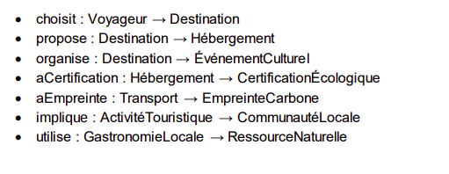
DÉFINIR LES OBJECT PROPERTIES (RELATIONS)
4

Slide 7
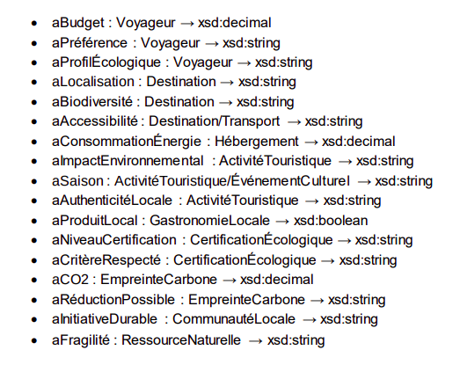
DÉFINIR LES DATA PROPERTIES
NovaStack
5

Slide 8

AJOUTER DES RESTRICTIONS (OWL)
6

Slide 9
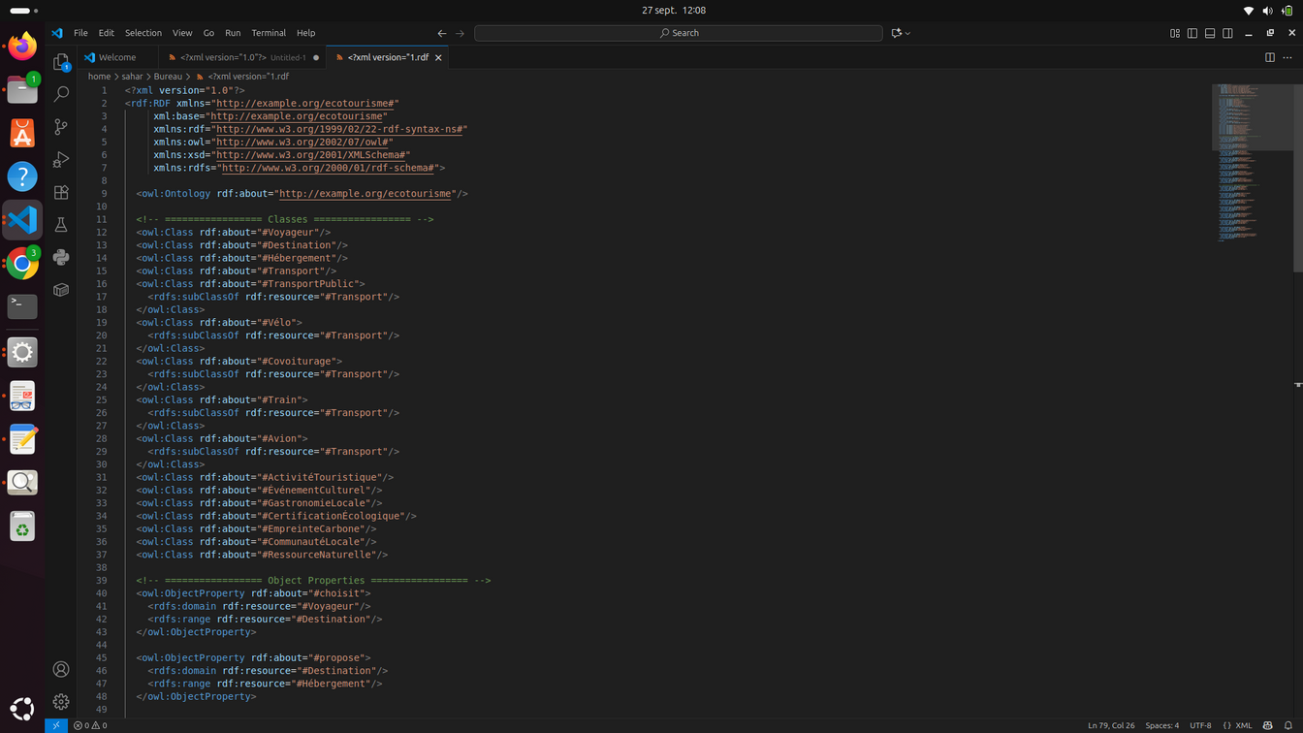
RDF/XML (ONTOLOGIE COMPLÈTE)
Fichier ontologie_ecotourisme.owl :
7

Slide 10
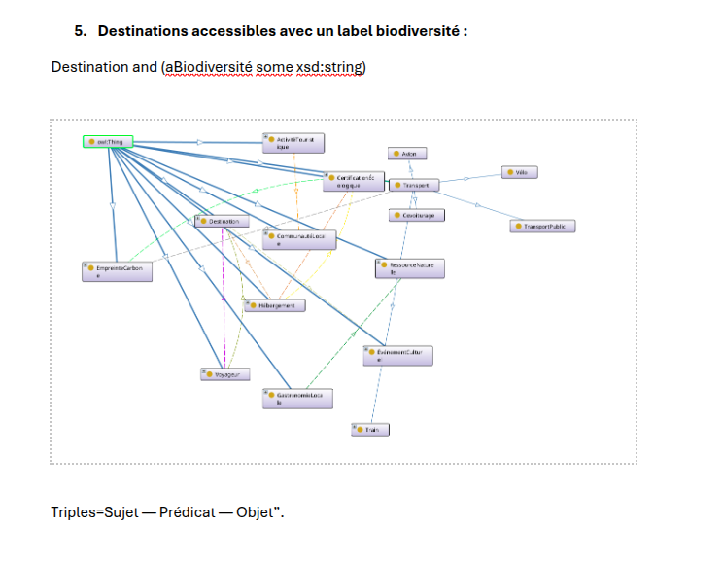
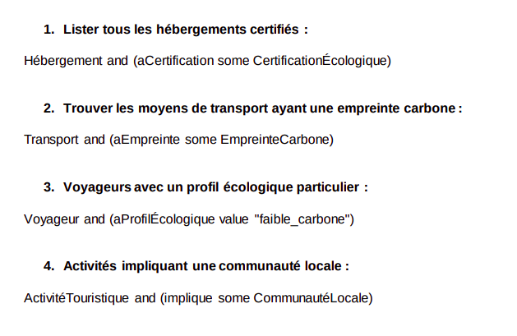
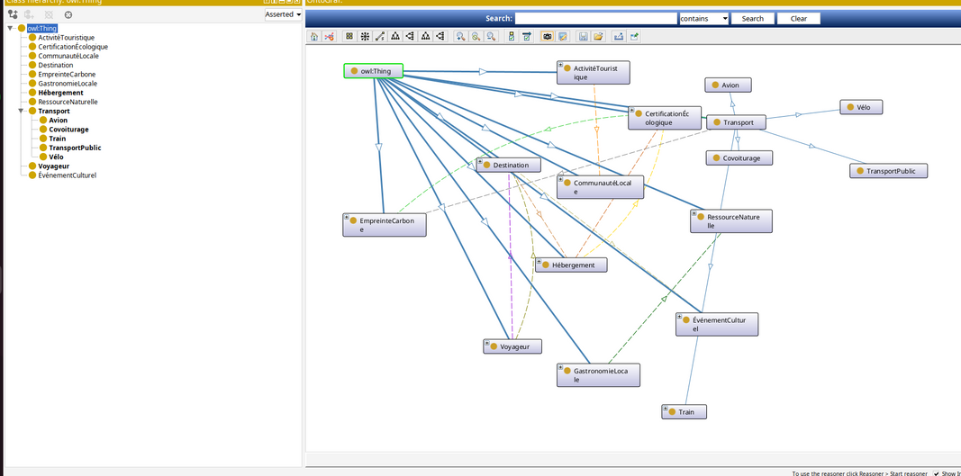
REQUÊTES DL QUERY DANS PROTÉGÉ
NovaStack
8

Slide 11
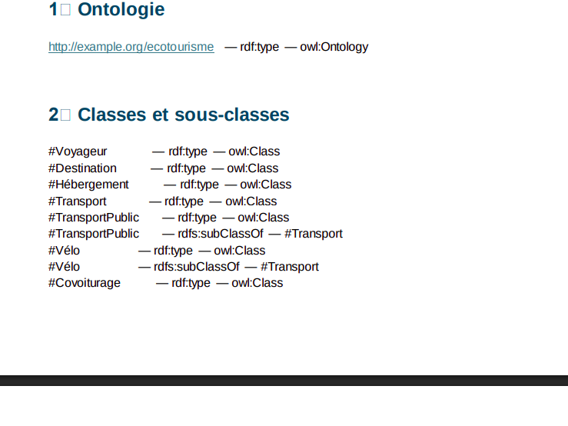
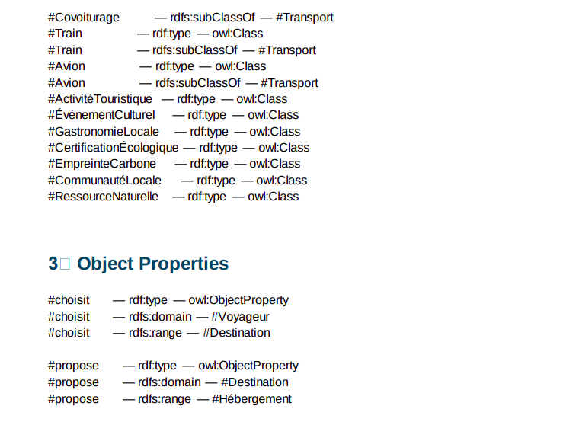
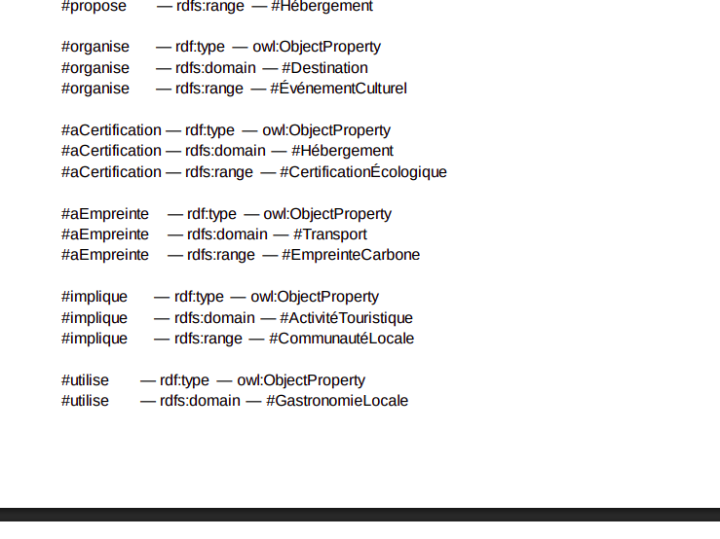
9

Slide 12
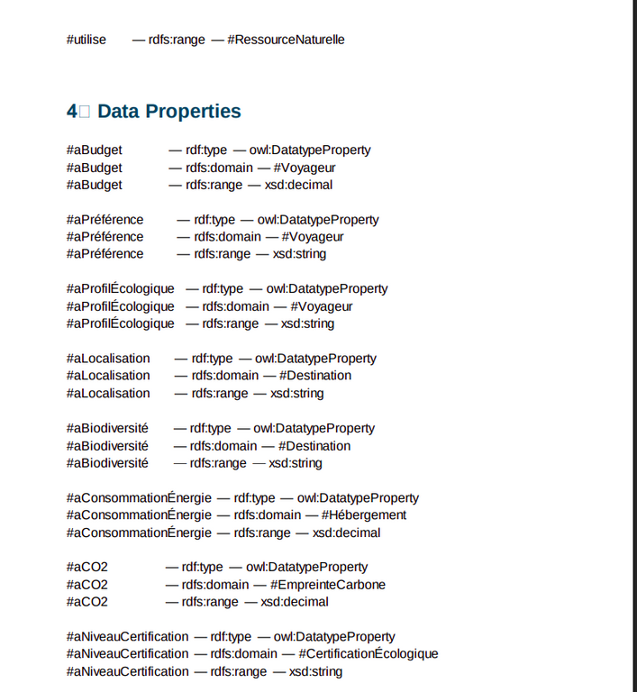
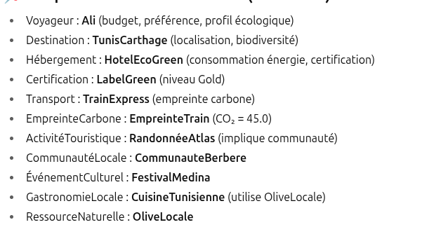
Étape 5: Créer les Individus (Instances)
10

Slide 13
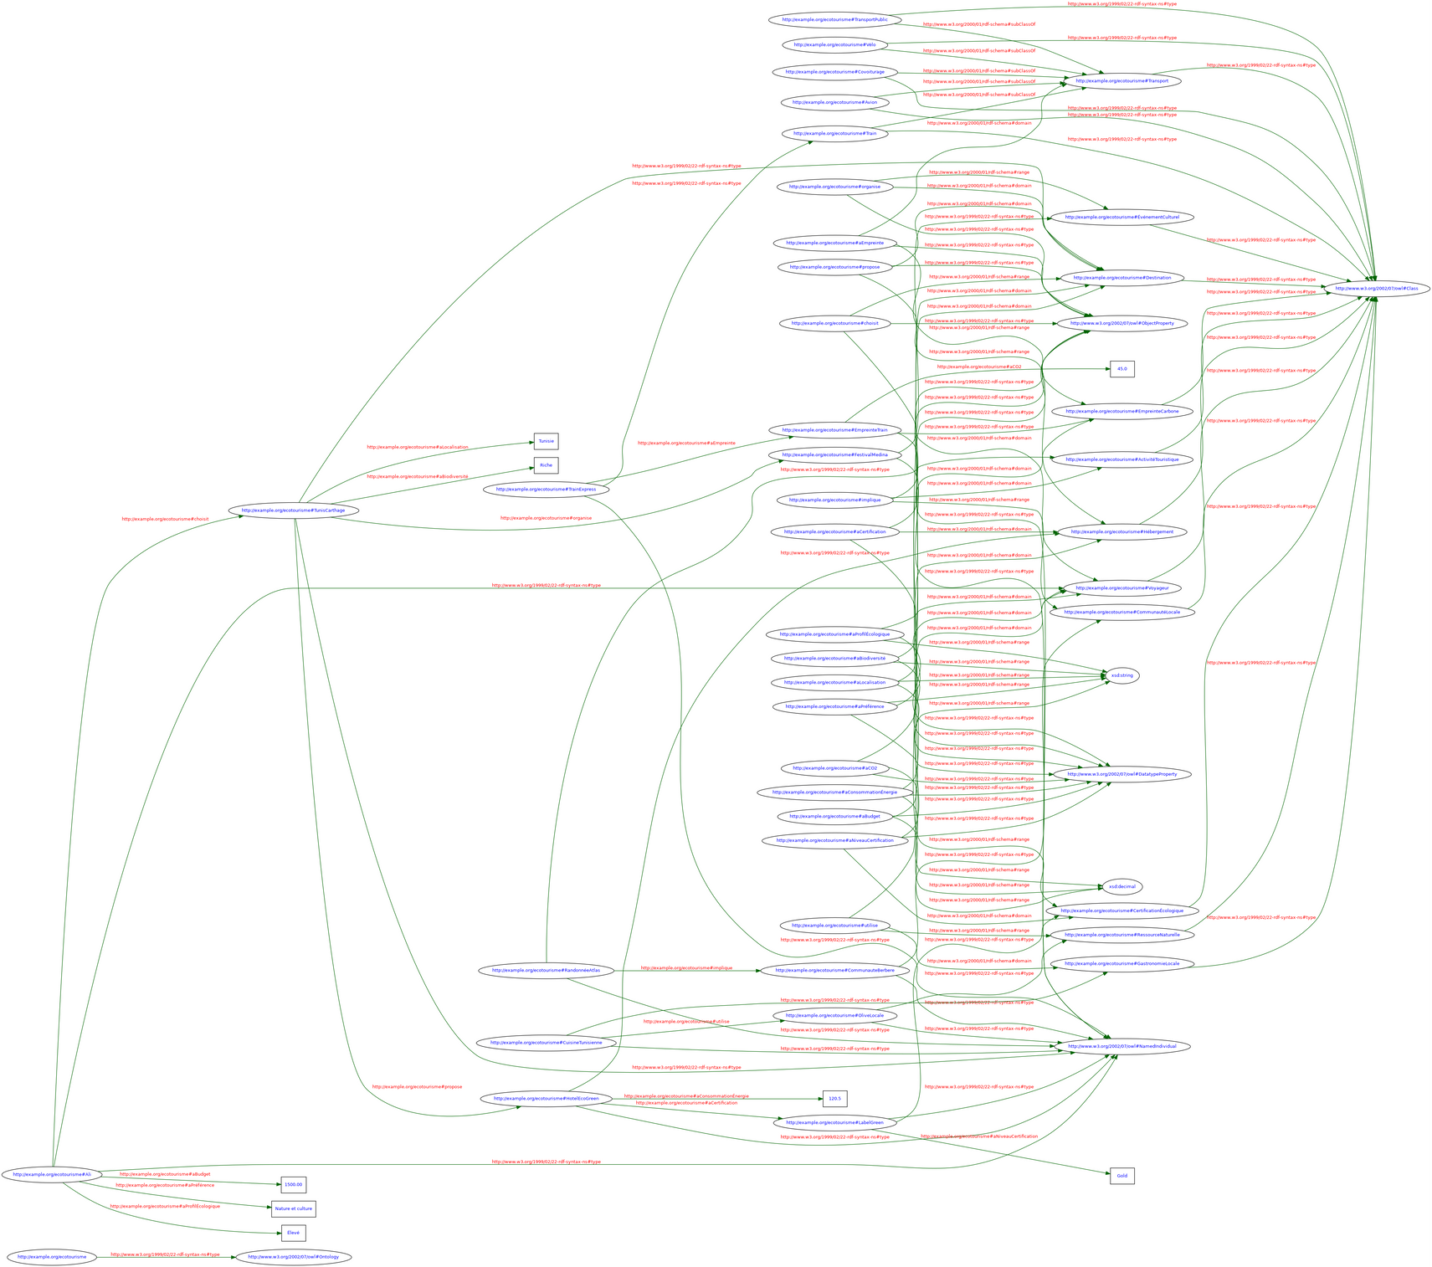
11

Slide 14
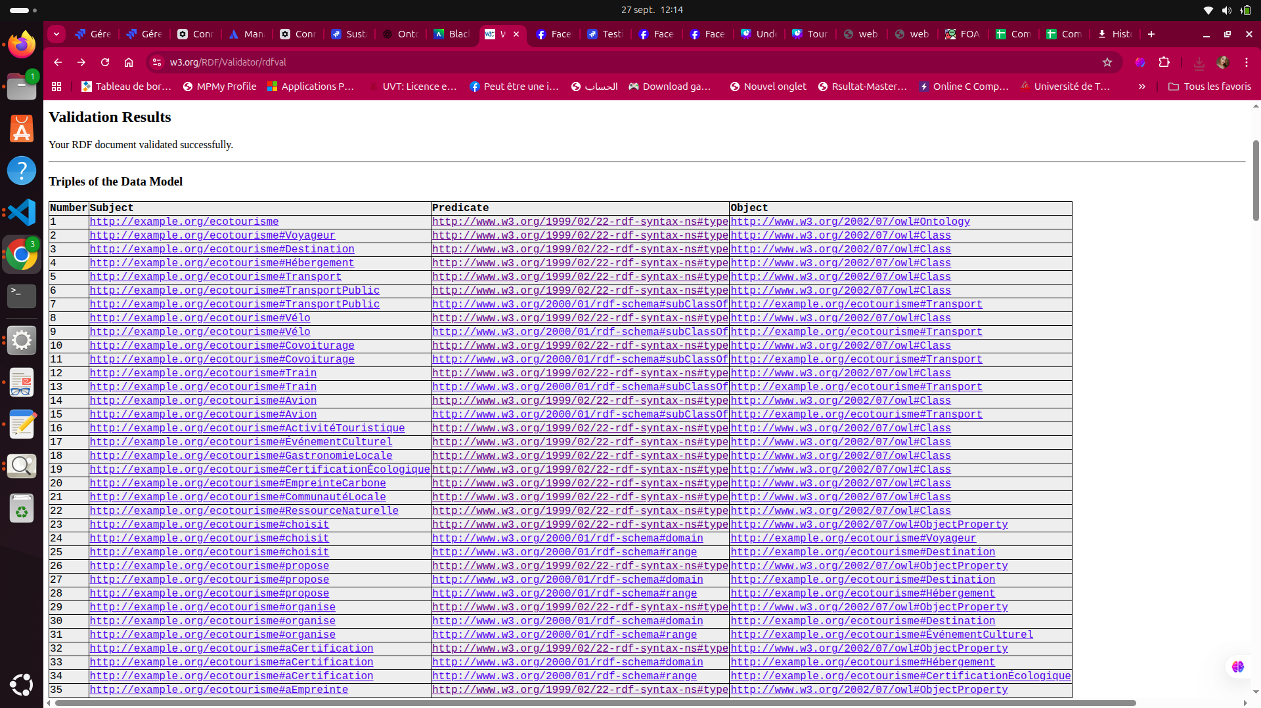
12

Slide 15


